Slide 1

礼物

Slide 2

学习目标
1.会认本课的生字，有感情的朗读课文，能读准字音。
2.通过学习让同学们懂得礼物寄托着亲人的关爱和期盼，学会用礼物表达自己的心意。

Slide 3
礼物
去年春天，
爷爷送我一粒种子，
种子在泥土里生根发芽，
我懂得了自然。
今年春天，
奶奶送我一只小鸡，
看着小鸡渐渐长大，
我懂得了生命。
去年春天，
妈妈送我一块手表，
看着指针不停地跳动，
我懂得了时间。
今年春天，
爸爸送我一套《少儿百科全书》，
品读着那些奇妙的知识和精美的图片，
得了世界的博大和精彩。
小小的礼物，
寄托着亲人的关爱和期盼，
正如春雨绵绵，
不断地滋润着我幼小的心田。
PPT模板下载：www.1ppt.com/moban/ 行业PPT模板：www.1ppt.com/hangye/
节日PPT模板：www.1ppt.com/jieri/ PPT素材下载：www.1ppt.com/sucai/
PPT背景图片：www.1ppt.com/beijing/ PPT图表下载：www.1ppt.com/tubiao/
优秀PPT下载：www.1ppt.com/xiazai/ PPT教程： www.1ppt.com/powerpoint/
Word教程： www.1ppt.com/word/ Excel教程：www.1ppt.com/excel/
资料下载：www.1ppt.com/ziliao/ PPT课件下载：www.1ppt.com/kejian/
范文下载：www.1ppt.com/fanwen/ 试卷下载：www.1ppt.com/shiti/
教案下载：www.1ppt.com/jiaoan/

Slide 4
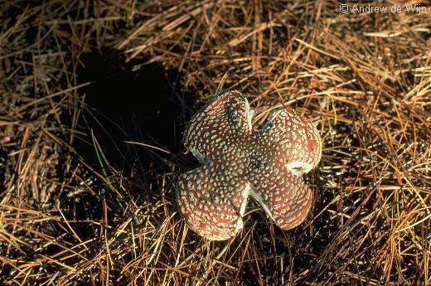
礼物

Slide 5
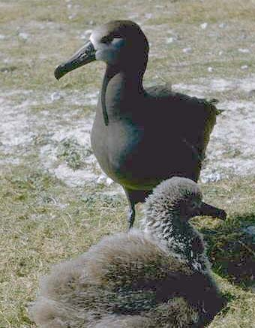
礼物

Slide 6

礼物

Slide 7
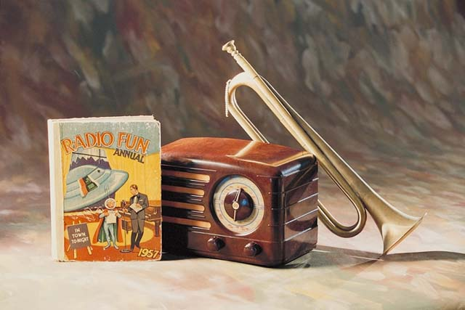
礼物

Slide 8

有感情的朗读课文，理解课文内容。
1.同学们各自有感情地朗读课文。
2.看看自己都读懂了什么？还有哪些地方不明白的？

Slide 9
理解课文内容
我收到了哪些礼物？
我从一粒种子生根发芽，需要哪些自然条件？
（种子在春天会生根发芽，生长时需要阳光，水。植物给大地带来了绿色，可以吸收有害气体，释放出氧气）

Slide 10

看到小鸡渐渐长大，我心里是怎么想的？
（小鸡是那么可爱，只要对它们好，它们也会对你友好。它们和人一样，都是有感情的。生命是可贵的，动物长大是多么不容易呀，我们要保护动物。）
看着手表的指针不停的跳动，我懂得了什么?
（时间就这样不停歇，当你玩的时候，它就从你的身边悄悄溜走了。我们要珍惜时间）

Slide 11

为什么说世界是博大和精彩的？
能把你知道的精彩的事讲给大家听吗？
为什么说小小礼物寄托着亲人的关爱和期盼？
你收到过亲人什么礼物吗？

Slide 12

理解词语
礼物 发芽 懂得 一套书
精彩 寄托 果断 滋润
渐渐 指针 精美 期盼
幼小 博大

Slide 13

拓展延伸
1.积累有关亲情的文章或诗句，抄写在积累本上。
2.到父母的工作地方看一看，列出他们每天的的作息时间表，记一记自己了解的情况。

